Slide 1
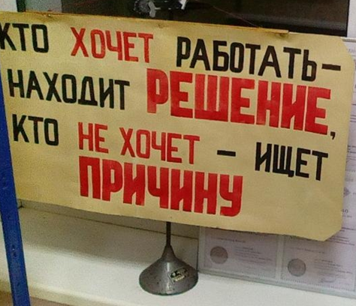
Чувашский государственный университет Раритетная лаборатория физики raritet.chuvsu.ru Лекция 19. (РЭА). Магнитное поле в веществе Лекцию подготовил доцент кафедры общей физики Сорокин Геннадий Михайлович 2025 год

Slide 2
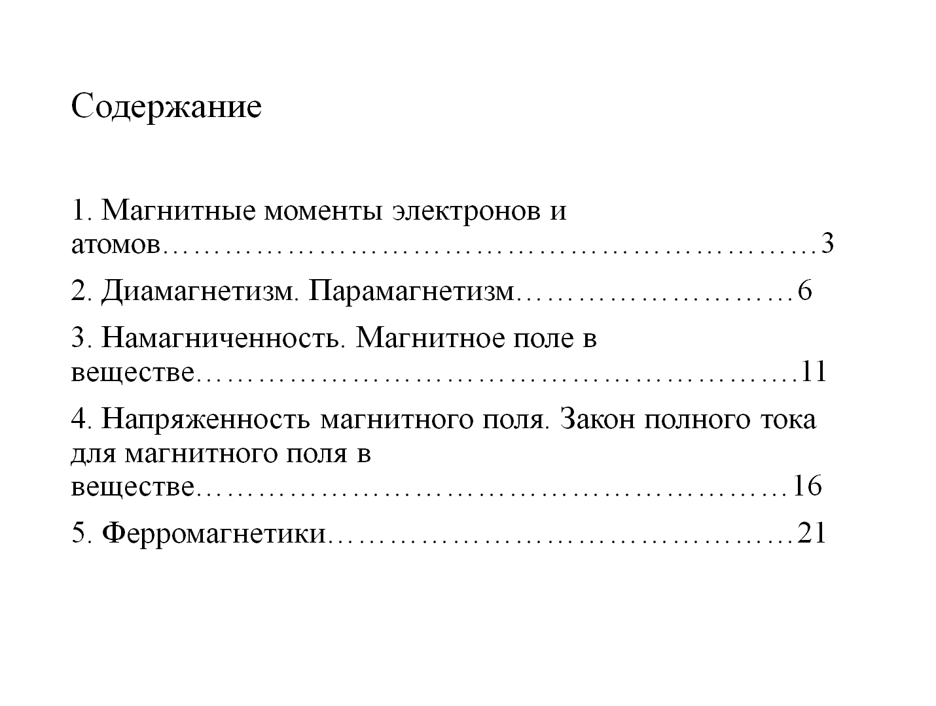

Slide 3
Содержание 1. Магнитные моменты электронов и атомов. 2. Диамагнетизм и парамагнетизм. 3. Намагниченность. Магнитное поле в веществе. 4. Напряженность магнитного поля. Закон полного тока для магнитного поля в веществе. 5.Ферромагнетики.

Slide 4
Введение.
Выделяют несколько основных типов магнетиков, различимых по конфигурации их магнитных структур:
Диамагнетики
парамагнетики
Ферромагнетики
Пьезомагнетики (piézo — давлю и магнетизм), пьезомагнитный эффект, возникновение в веществе намагниченности под действием внешнего давления. Пьезомагнетизм может существовать только в веществах, обладающих антиферромагнитной магнитной структурой, и принципиально невозможен в пара- и диамагнетиках.

Slide 5
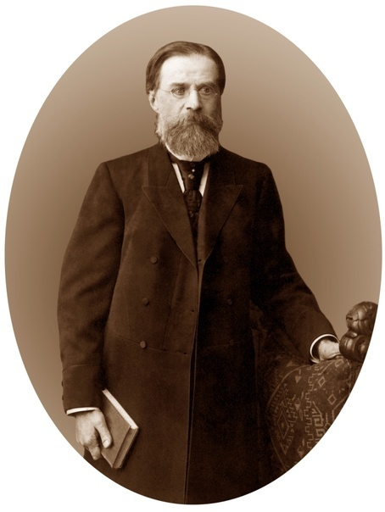
Деятельность А. Г. Столетова развернулась ещё шире после защиты им в 1872 г. докторской диссертации "Исследование функции намагничения мягкого железа", явившейся результатом экспериментальной работы А. Г. Столетова. Экспериментальную часть диссертации он выполнил во время шестимесячной командировки в 1871 г. в Гейдельберг в лабораторию Кирхгофа, который высоко ценил дарования А. Г. Столетова и охотно предоставил ему место в своей лаборатории. В 1873 г. А. Г. Столетов был утверждён ординарным профессором.
Александр Григорьевич Столетов (1839-1896)

Slide 6

Применение магнетизма

Slide 7
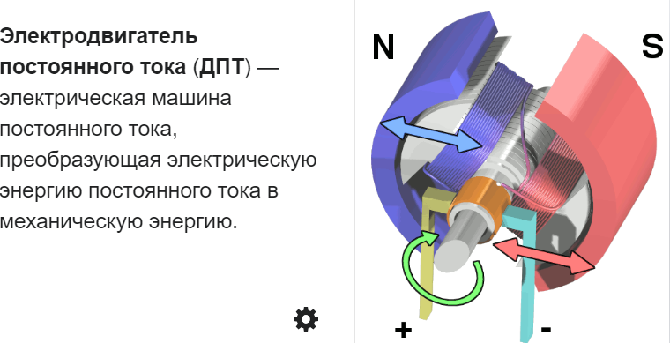

Slide 8
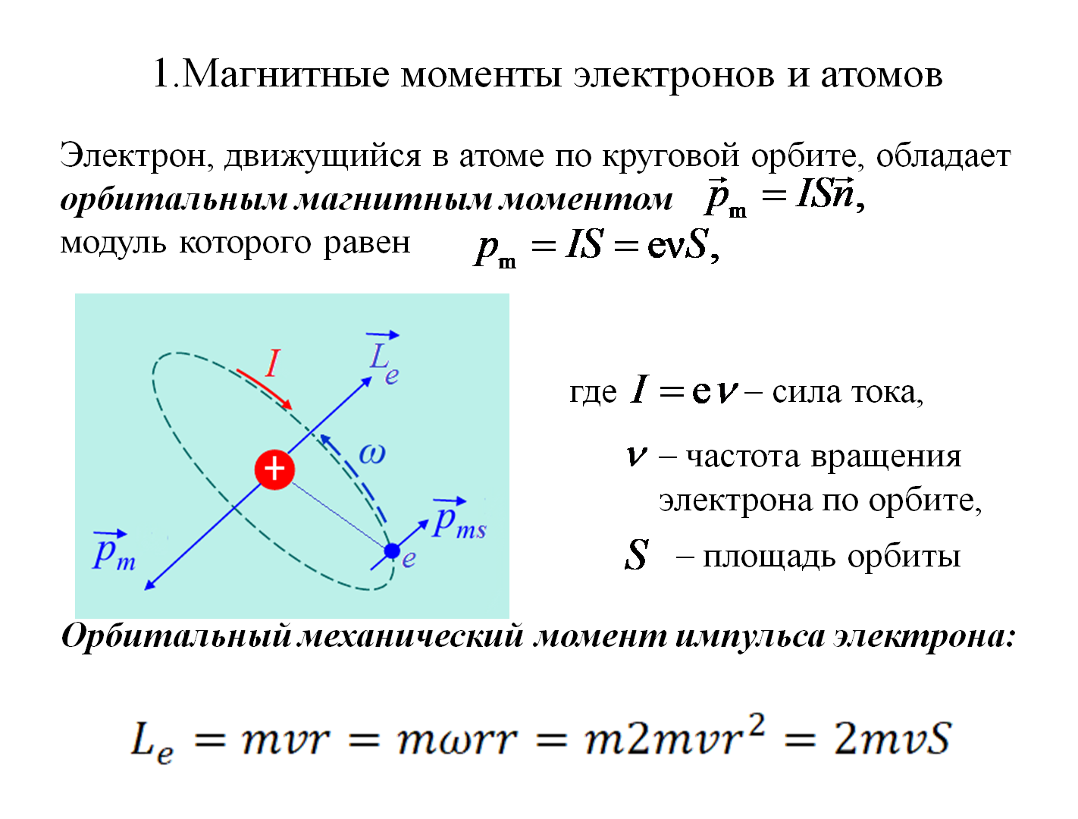

Slide 9
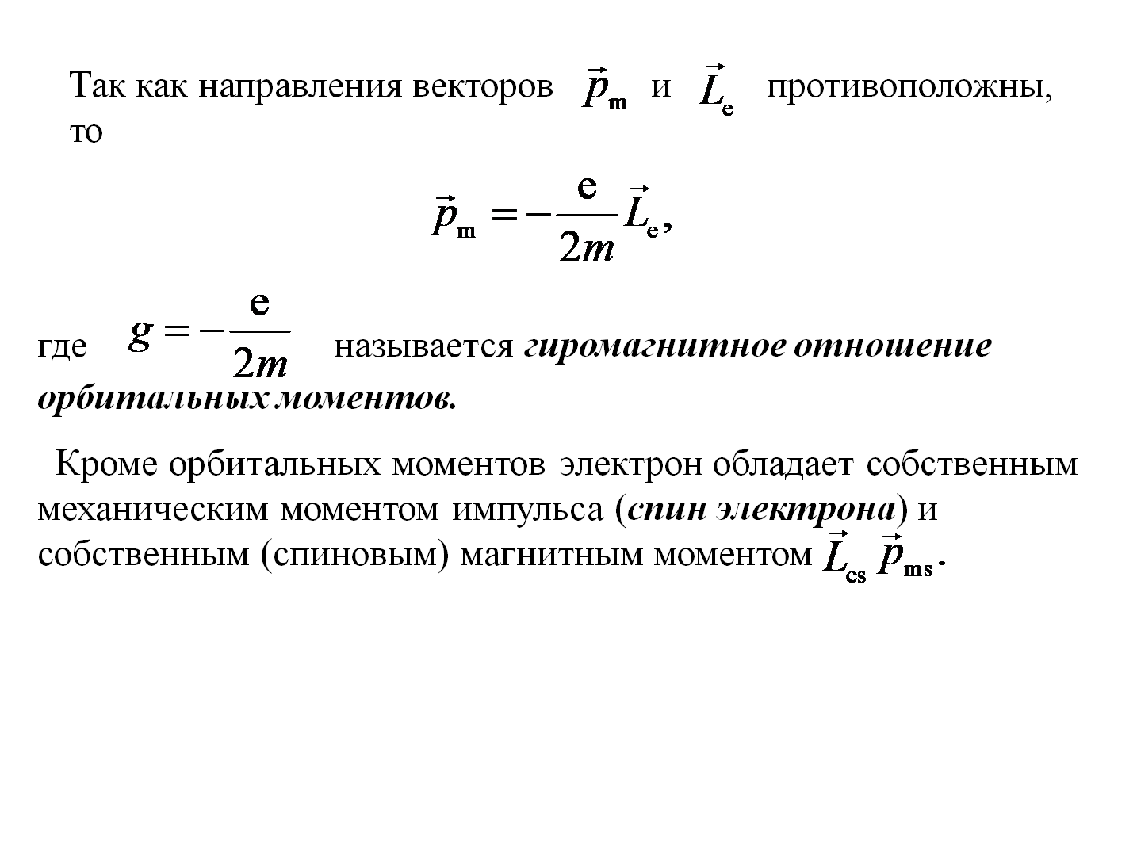

Slide 10
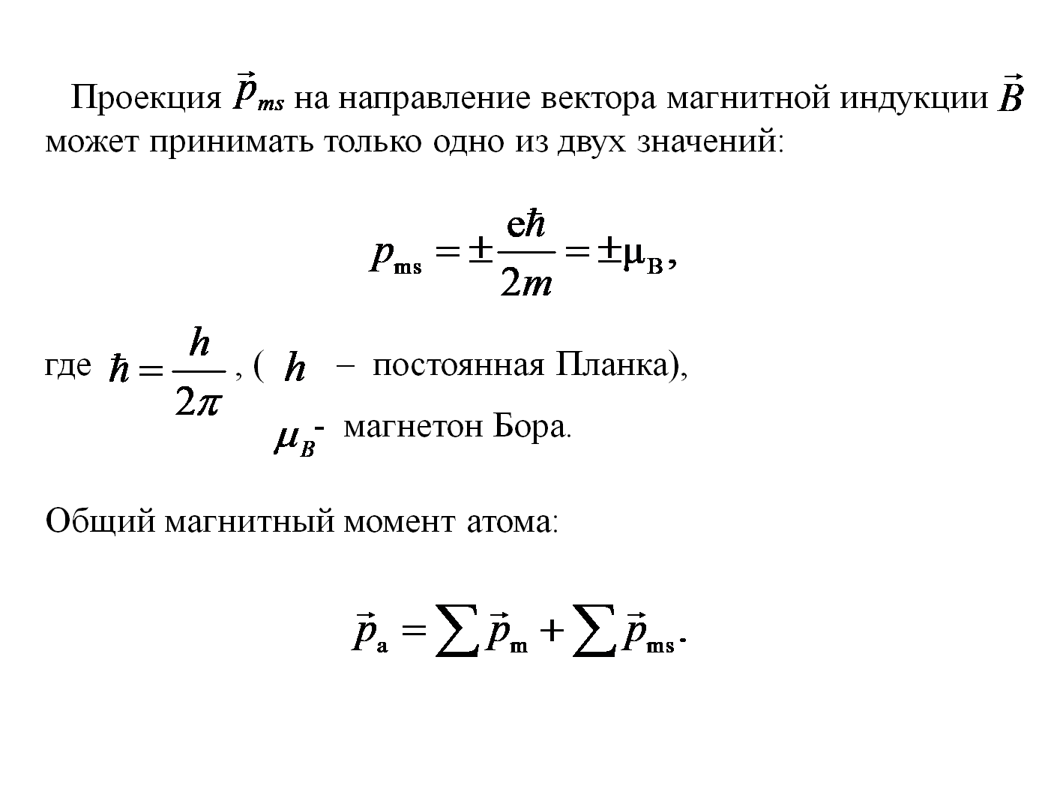

Slide 11
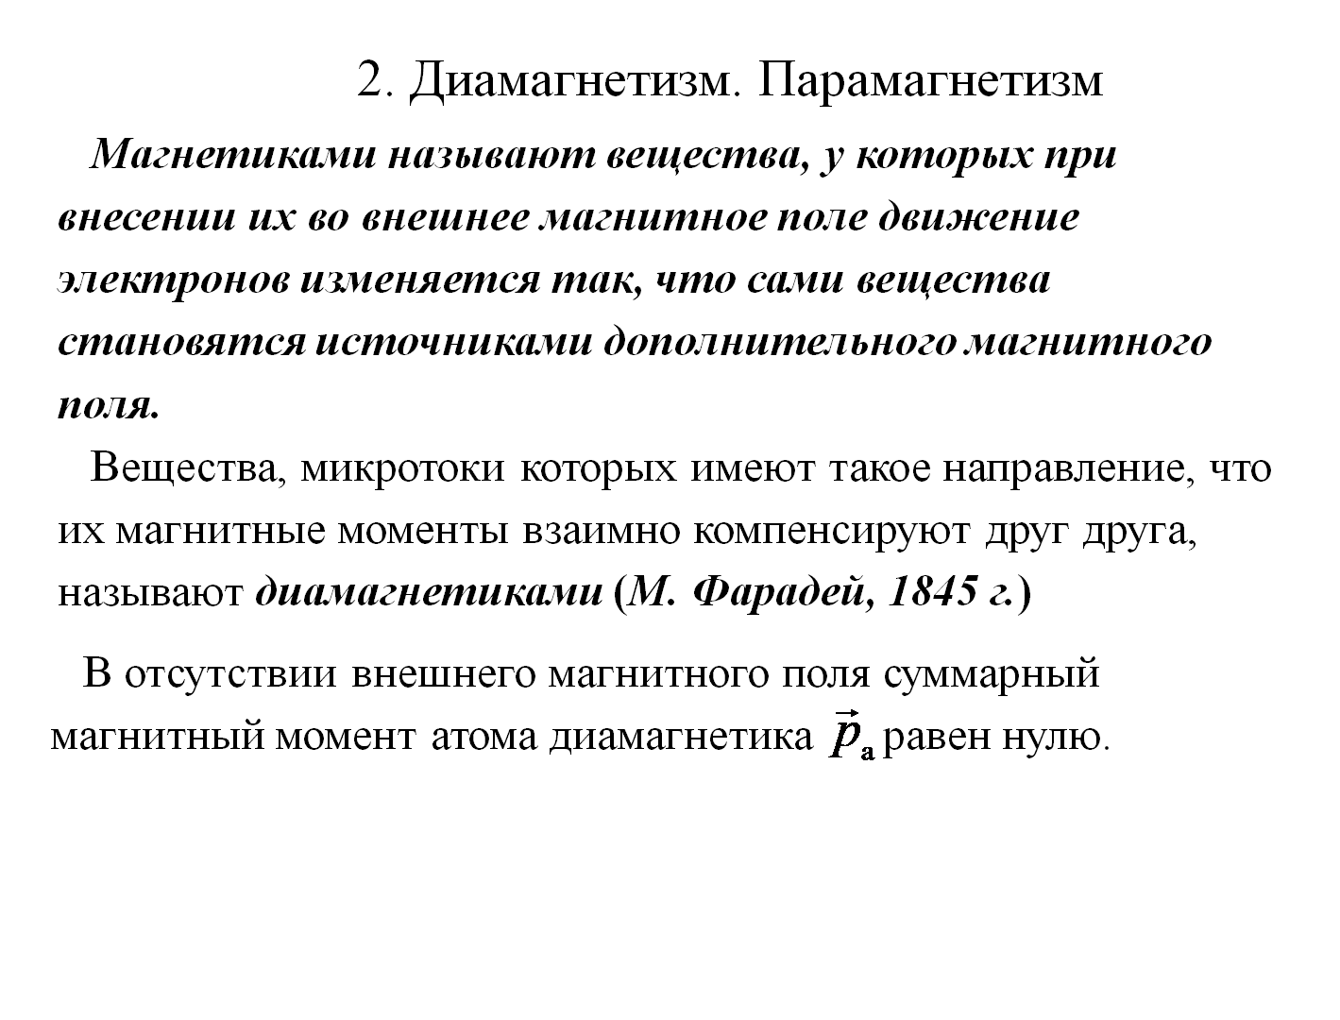

Slide 12
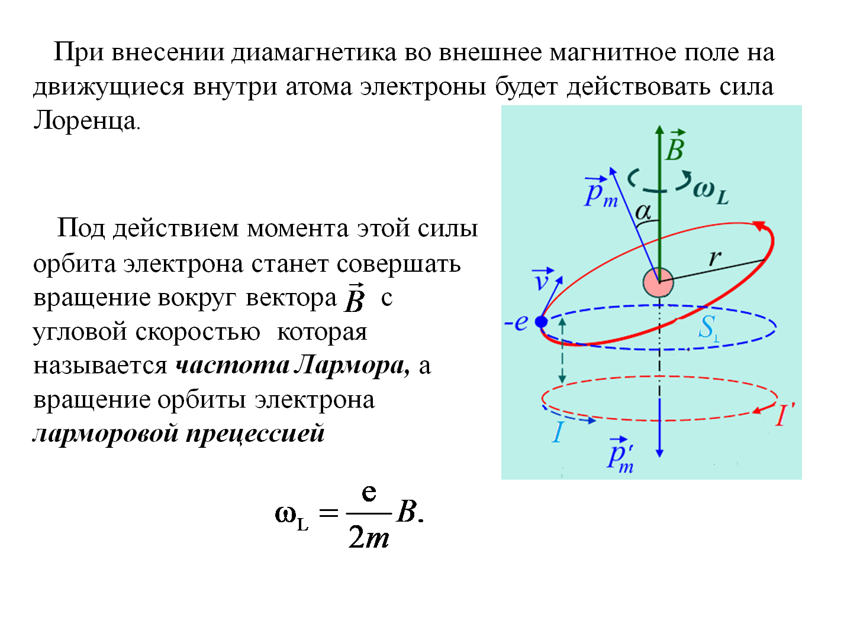

Slide 13
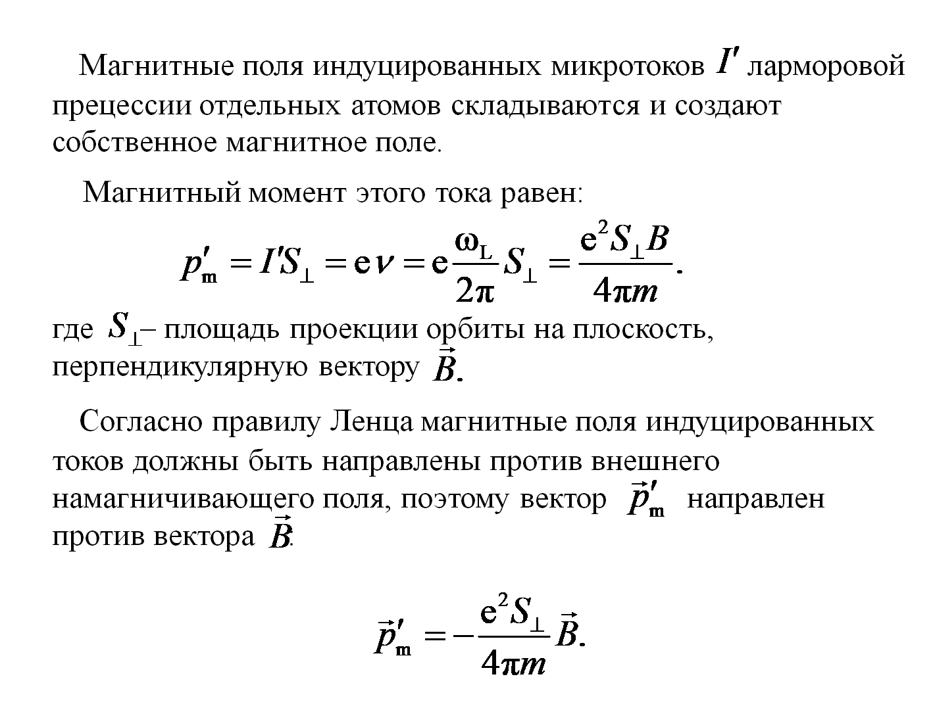

Slide 14
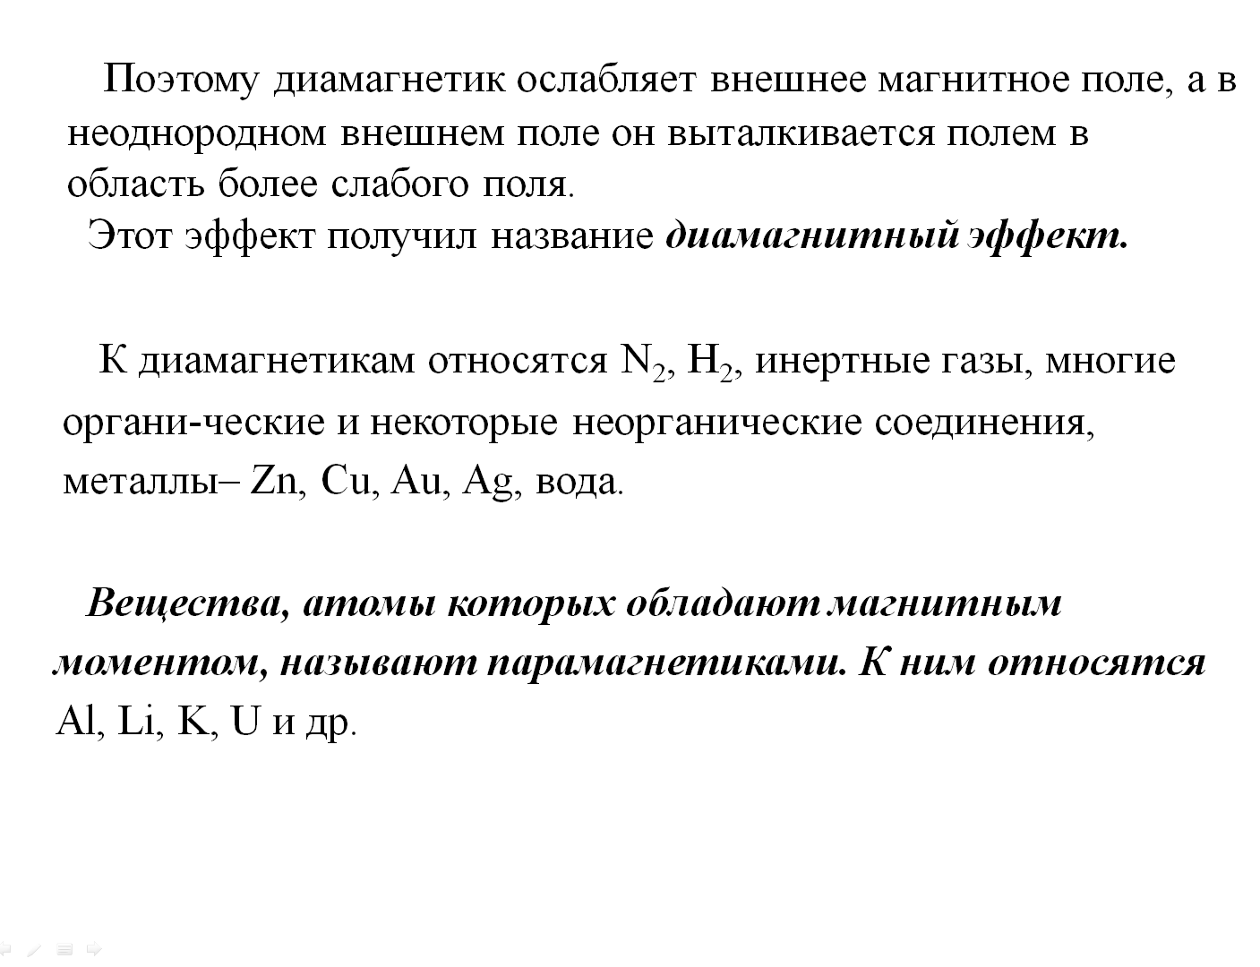

Slide 15
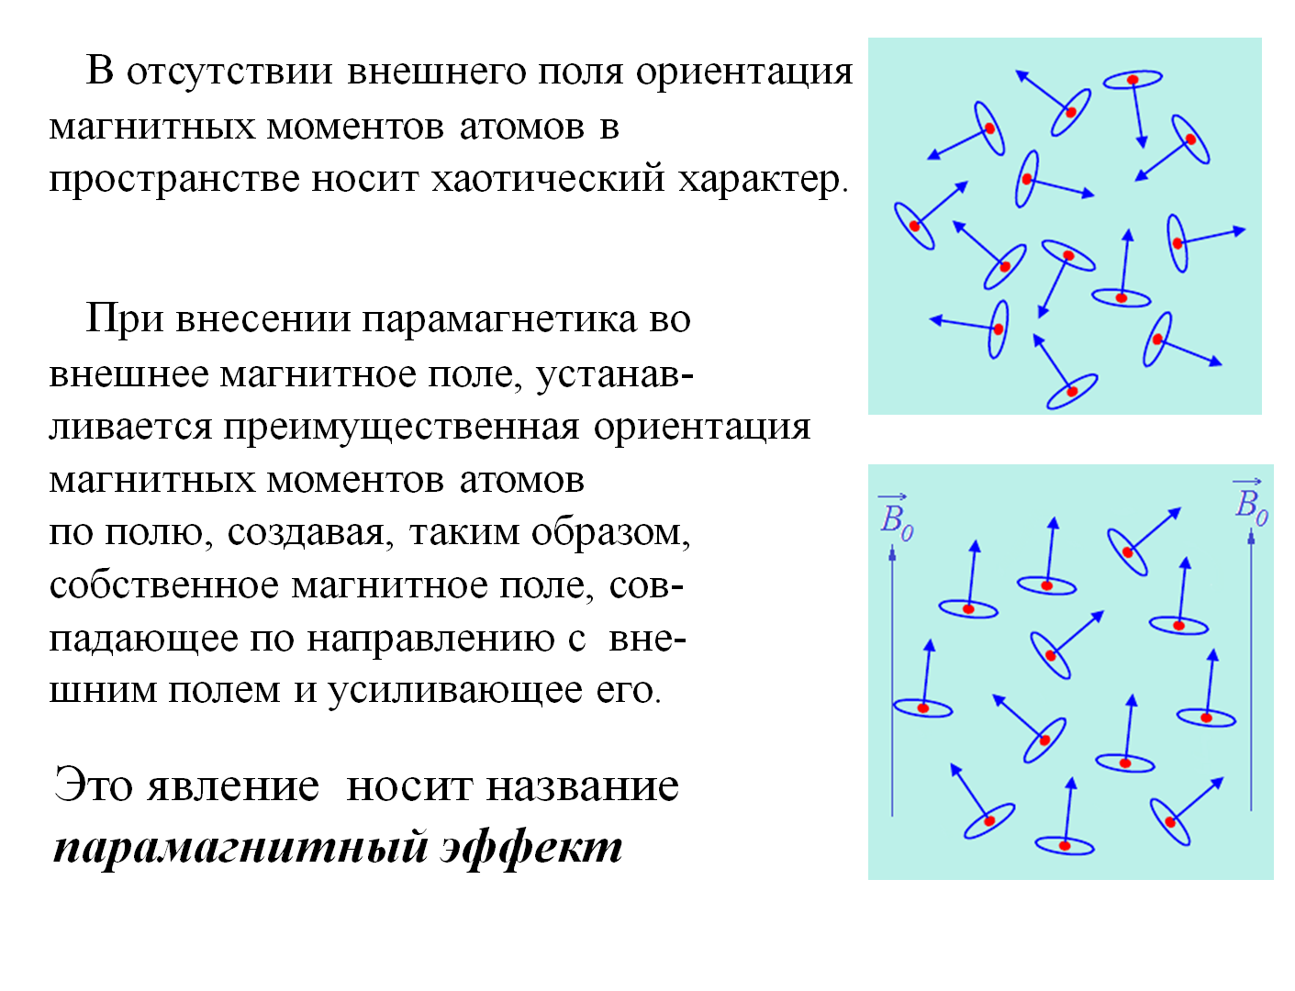

Slide 16
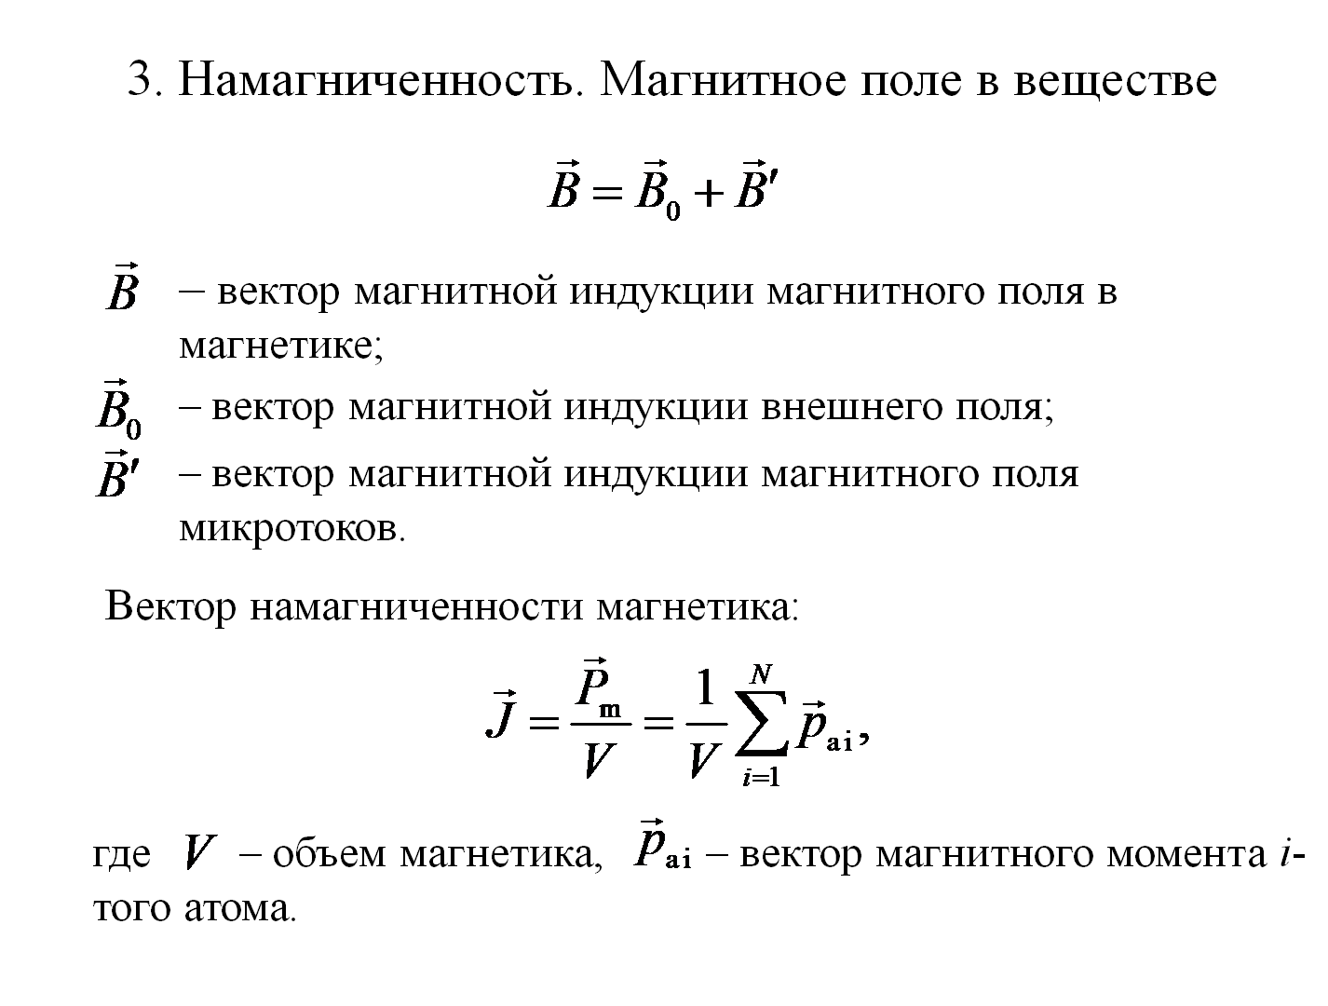

Slide 17
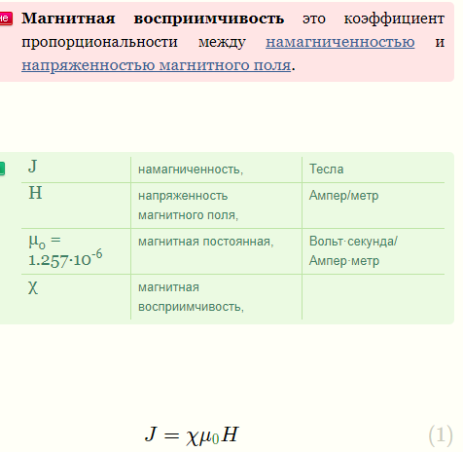

Slide 18
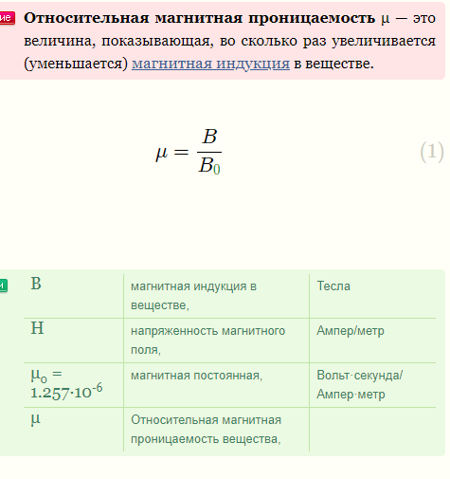

Slide 19
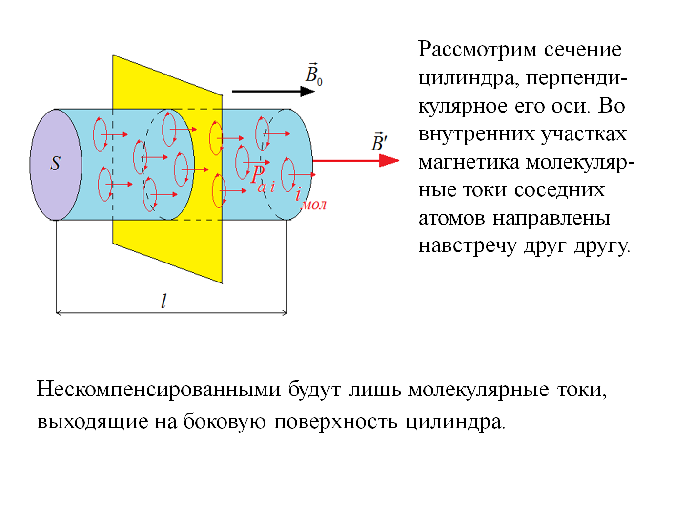

Slide 20
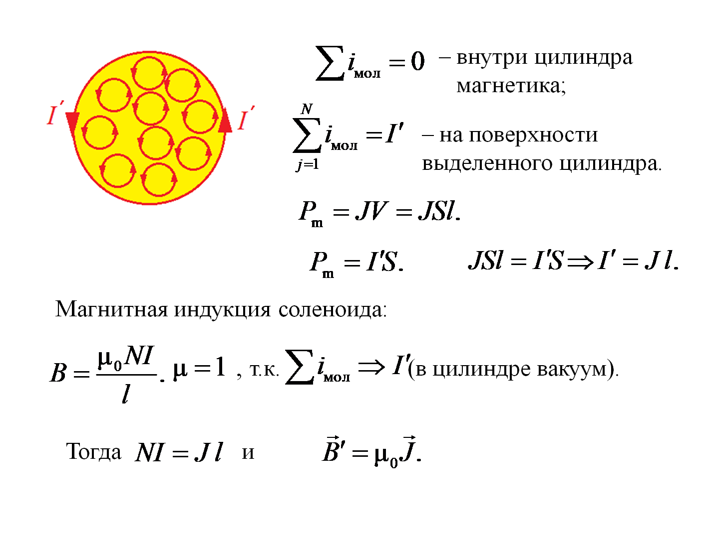

Slide 21
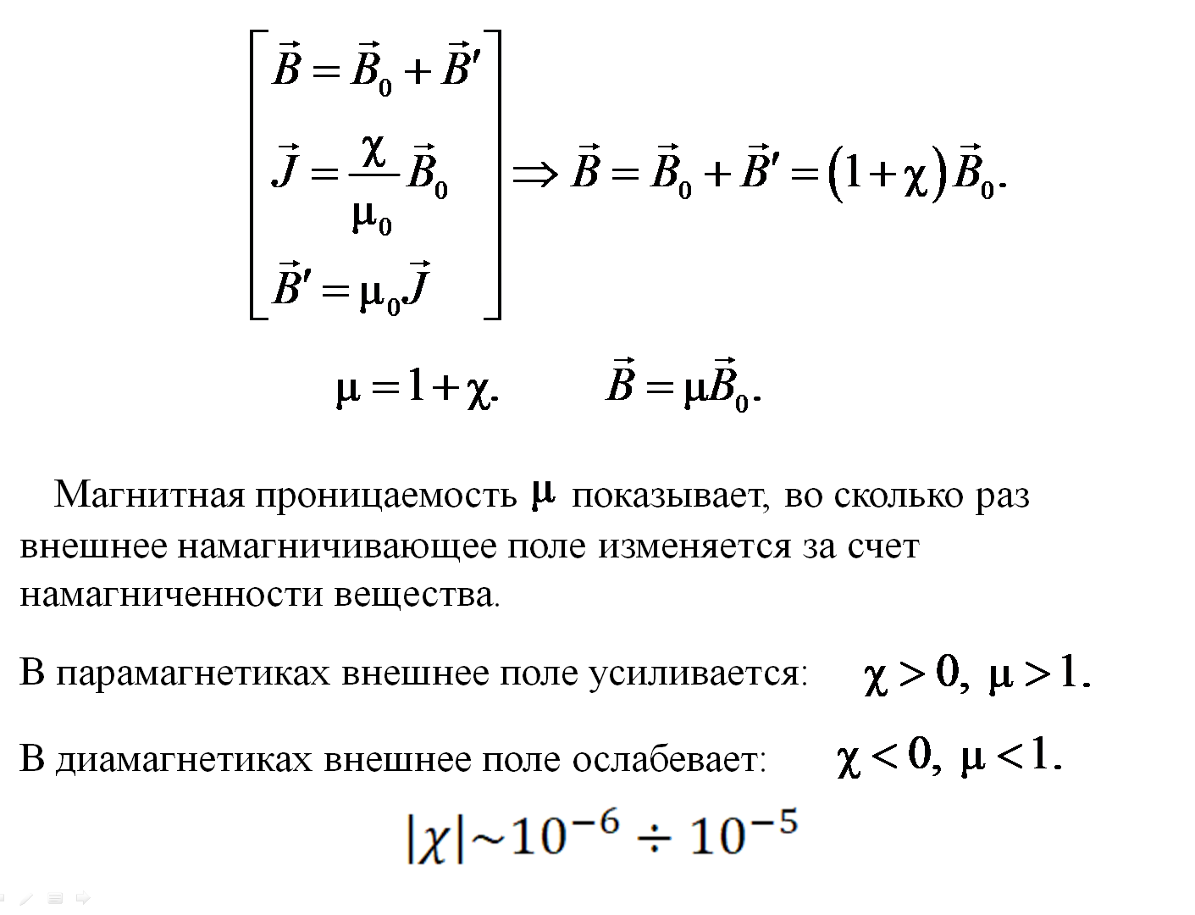

Slide 22
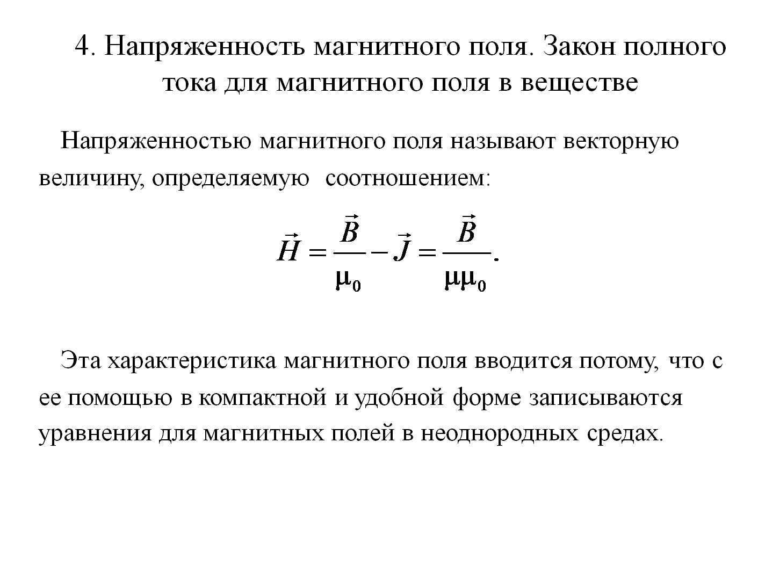

Slide 23
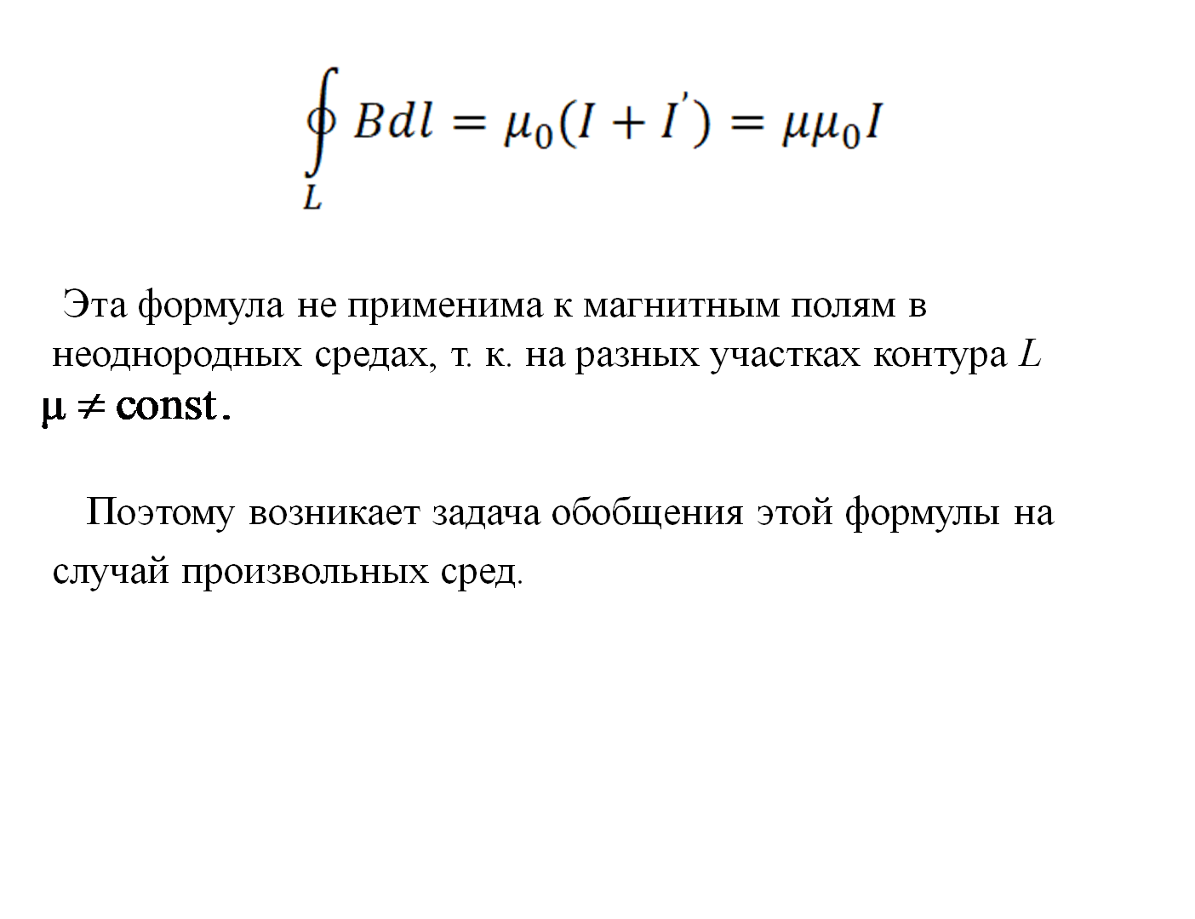

Slide 24
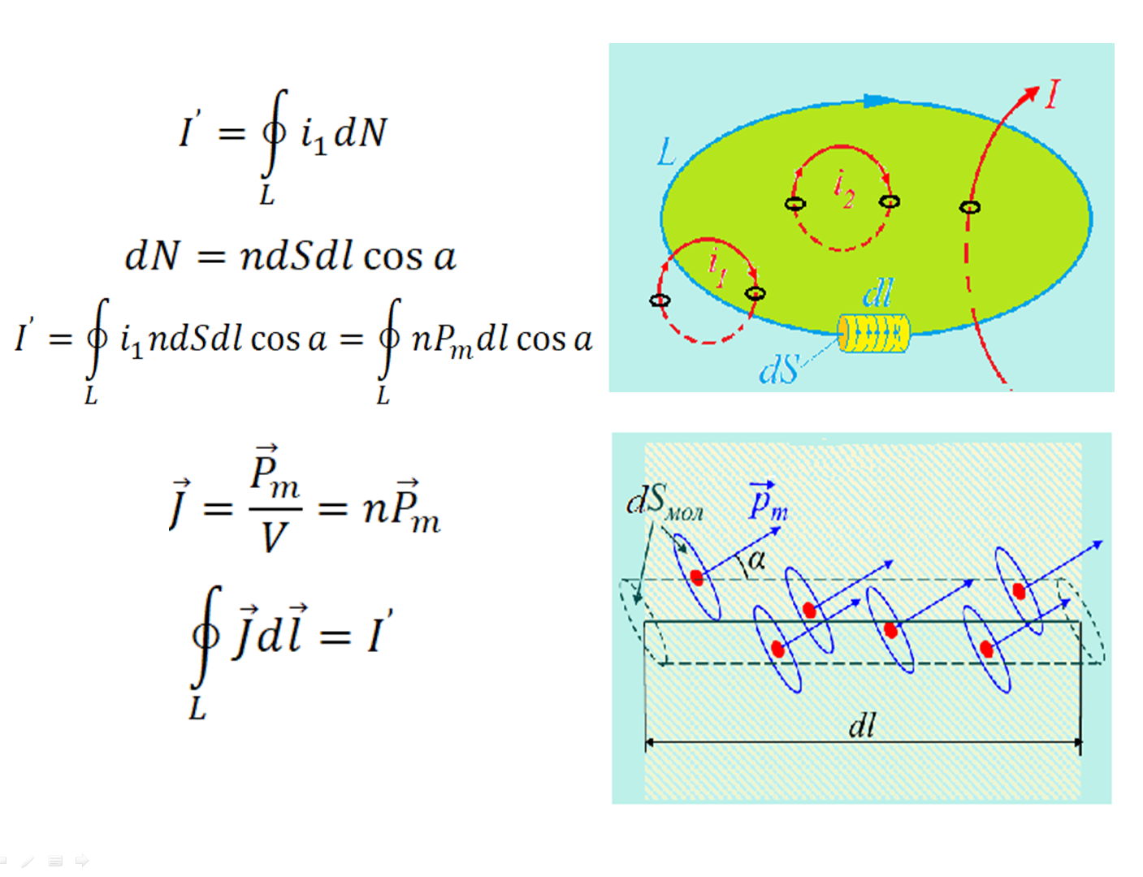

Slide 25
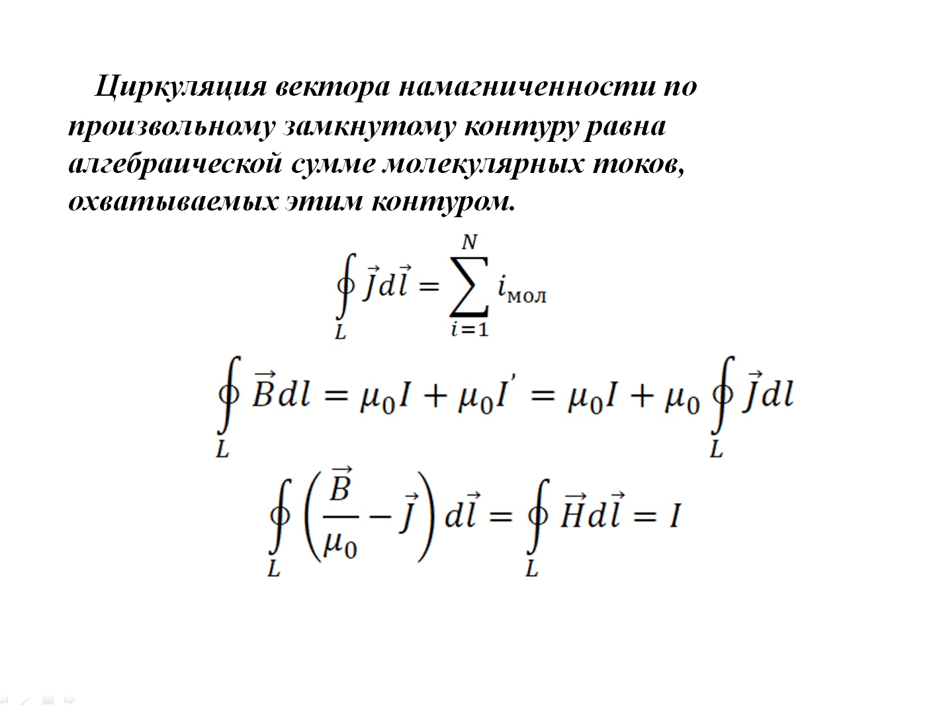

Slide 26
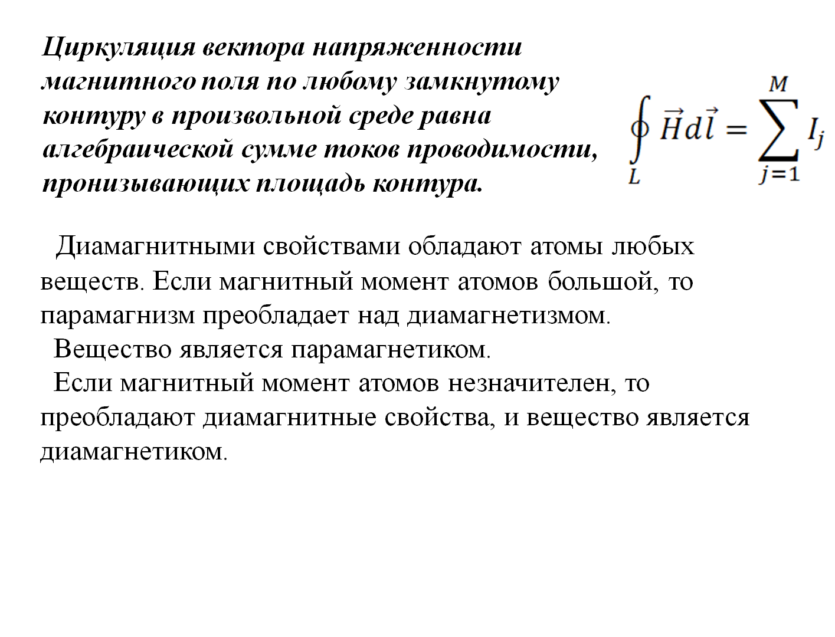

Slide 27
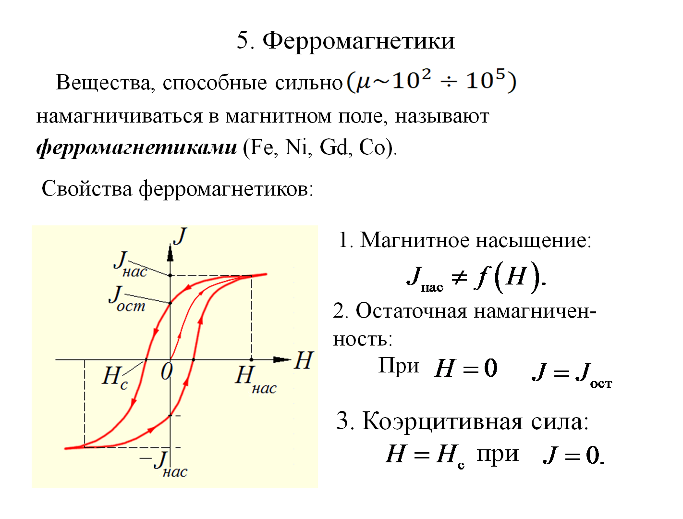

Slide 28
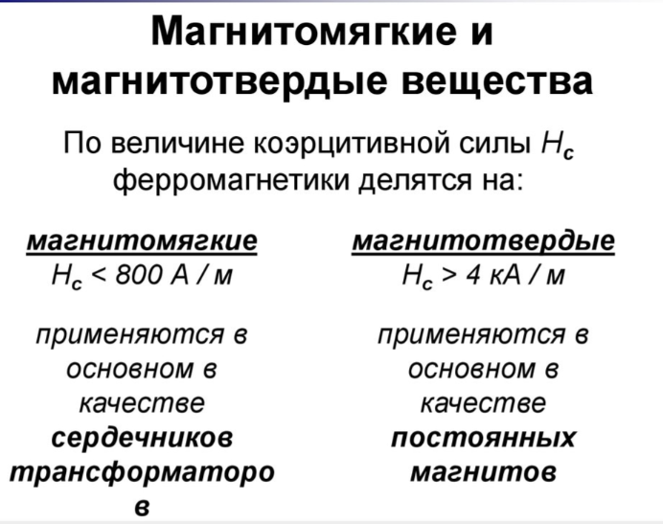

Slide 29
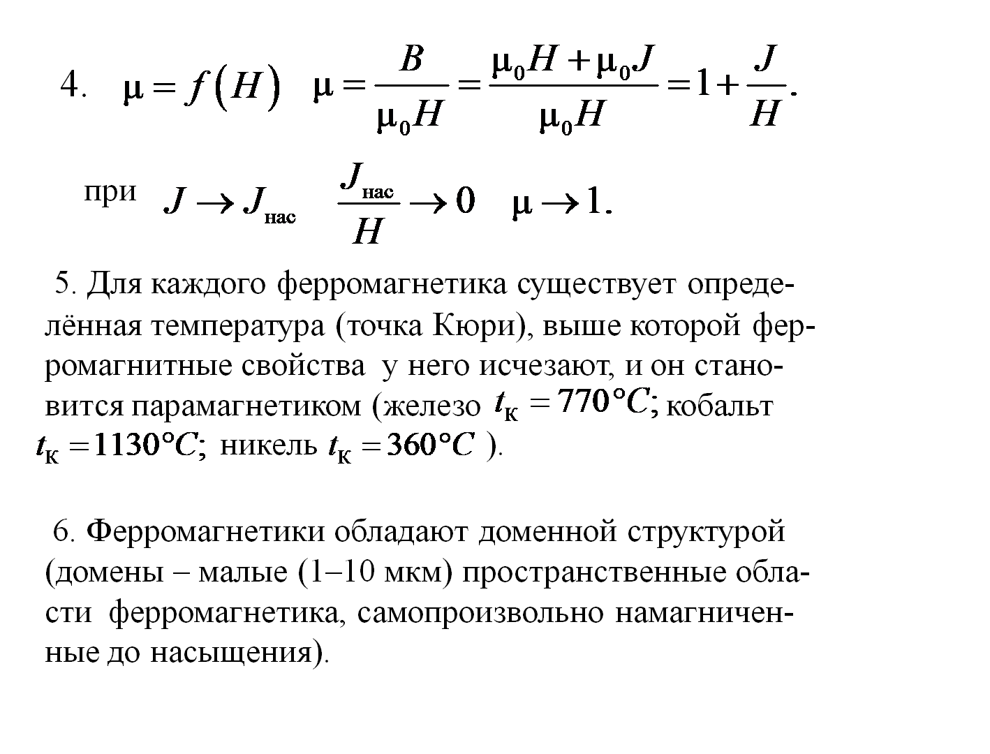

Slide 30
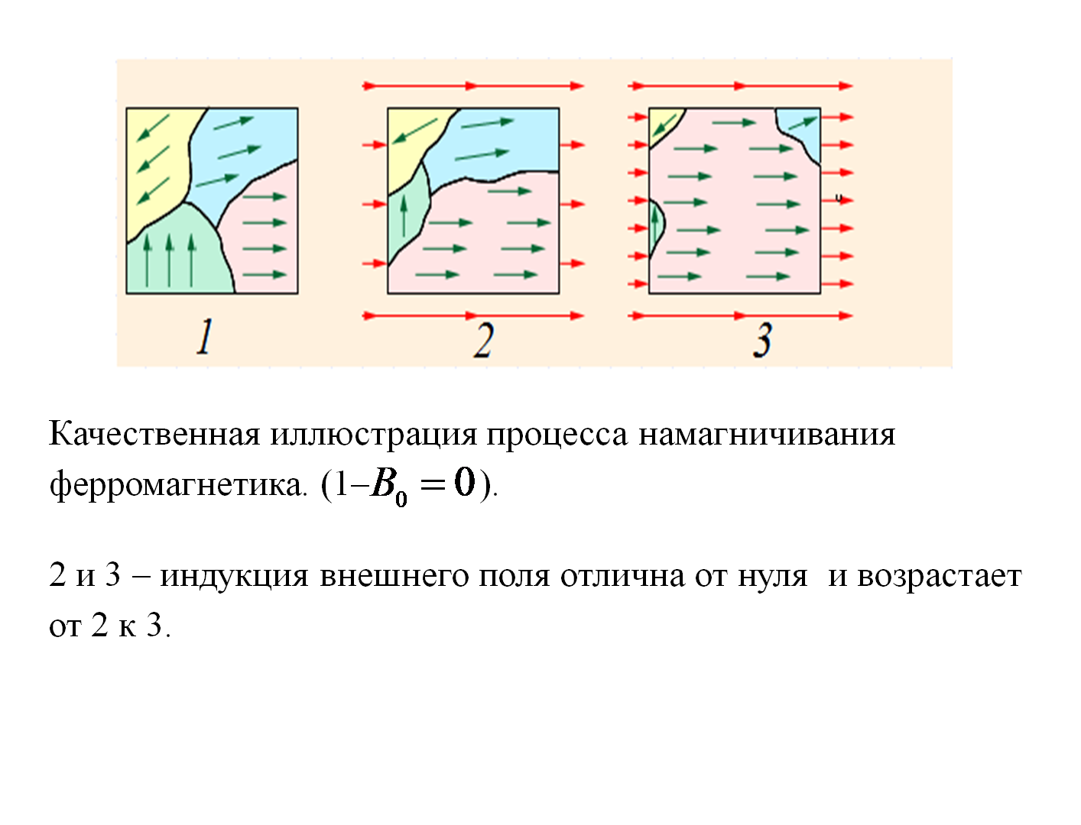

Slide 31
При отсутствии внешнего магнитного поля магнитные моменты отдельных доменов ориентированы хаотически и компенсируют друг друга, поэтому результирующий магнитный момент ферромагнетика равен нулю и ферромагнетик не намагничен. Внешнее магнитное поле ориентирует по полю магнитные моменты не отдельных атомов, как это имеет место в случае парамагнетиков, а целых областей спонтанной намагниченности. Поэтому с ростом Н намагниченность J и магнитная индукции В уже в довольно слабых полях растут очень быстро. Этим объясняется также увеличение μ ферромагнетиков до максимального значения в слабых полях .

Slide 32
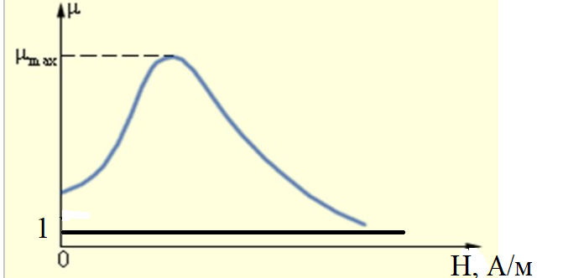
Эксперименты показали, что зависимость магнитной проницаемости от H не является такой плавной, а имеет сложный вид. Это свидетельствует о том, что внутри ферромагнетика домены поворачиваются по полю скачком. Каждый домен представляет из себя небольшой постоянный магнит.

Slide 33
При ослаблении внешнего магнитного поля до нуля ферромагнетики сохраняют остаточное намагничение, так как тепловое движение не в состоянии быстро дезориен­тировать магнитные моменты столь крупных образований, какими являются домены. Поэтому и наблюдается явление магнитного гистерезиса. Для того чтобы ферромагнетик размагнитить, необходимо приложить коэрцитивную силу; размаг­ничиванию способствуют также встряхивание и нагревание ферромагнетика. Точка Кюри оказывается той температурой, выше которой происходит разрушение доменной структуры.

Slide 34
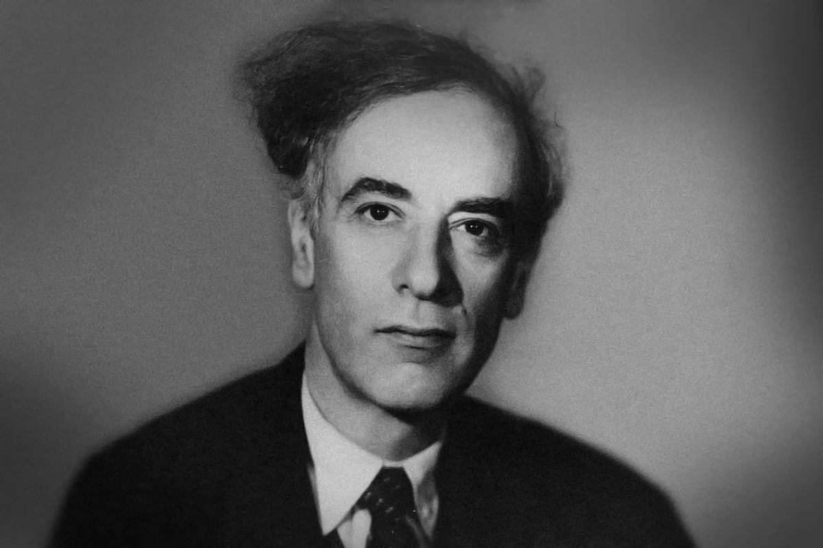
Существуют вещества, в которых обменные силы вызывают антипараллельную ориентацию спиновых магнитных моментов электронов. Такие тела называются антиферромагнетиками. Их существование теоретически было предсказано Л.Д. Ландау (его биография, работы и публикации на сайте raritet.chuvsu.ru ). Он разработал феноменологическую модель слоистого магнетика для объяснения магнитных свойств хлоридов железа, кобальта и никеля, в которой допускалась антипараллельная ориентация магнитных моментов соседних слоёв.

Slide 35
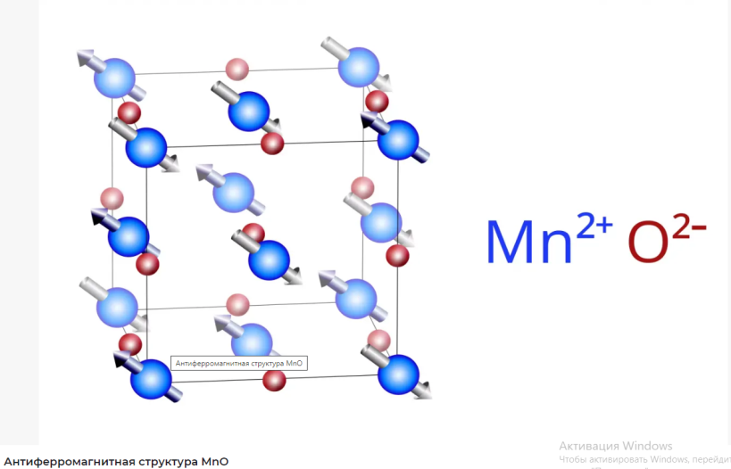
Антиферромагнети́зм (от анти… и ферромагнетизм), одно из магнитоупорядоченных состояний твёрдого тела, в котором магнитные моменты атомов (ионов) при охлаждении ниже критической температуры TN​ (точки Нееля) компенсируются в пределах элементарной магнитной ячейки, так что полный магнитный момент тела в отсутствие внешнего магнитного поля близок к нулю. В простейшем случае антиферромагнитную структуру можно представить как совокупность двух магнитных подрешёток, вставленных друг в друга

Slide 36


Антиферромагнетиками являются некоторые соединения марганца (MnO, MnF₂), железа (FeO, FeCl₂) и многих других элементов. В антиферромагнетике при повышении температуры из-за разупорядочивающего действия теплового движения возникают флуктуации ориентации магнитных моментов атомов и средний магнитный момент каждого магнитного атома (иона) уменьшается. При критической температуре Tн​ (точке Нееля, антиферромагнитная точка Кюри) становится равным нулю и антиферромагнитный порядок полностью разрушается: антиферромагнетик переходит в парамагнитное состояние.

Slide 37
В последнее время большое значение приобрели полупроводниковые ферромаг­нетики — ферриты, химические соединения типа МeО⋅Fе₂О₃, где Me — ион двухва­лентного металла (Mn, Co, Ni, Сu, Mg, Zn, Cd, Fe). Они отличаются заметными ферромагнитными свойствами и большим удельным электрическим сопротивлением (в миллиарды раз большим, чем у металлов). Ферриты применяются для изготовления постоянных магнитов, ферритовых антенн, сердечников радиочастотных контуров, элементов оперативной памяти в вычислительной технике, для покрытия пленок в магнитофонах и видеомагнитофонах.

Slide 38


